Slide 1
муниципальное бюджетное дошкольное образовательное
учреждение «Детский сад №1»
«Играем и учимся со счетными палочками»
Составитель: Гайнанова С.М.
Красноярск 2020

Slide 2
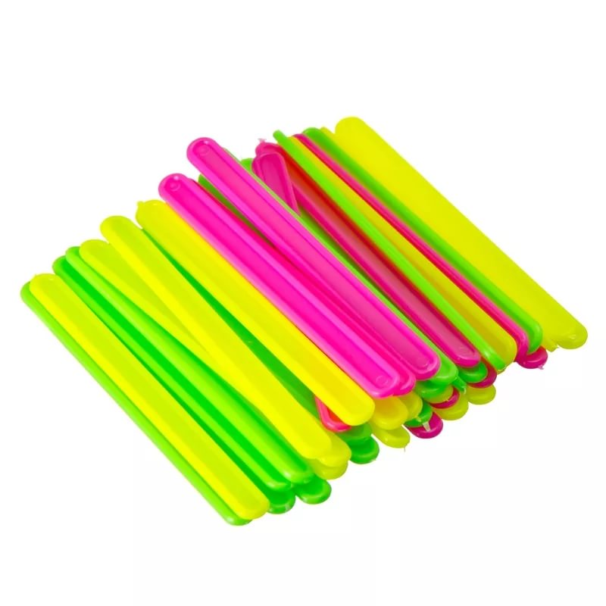
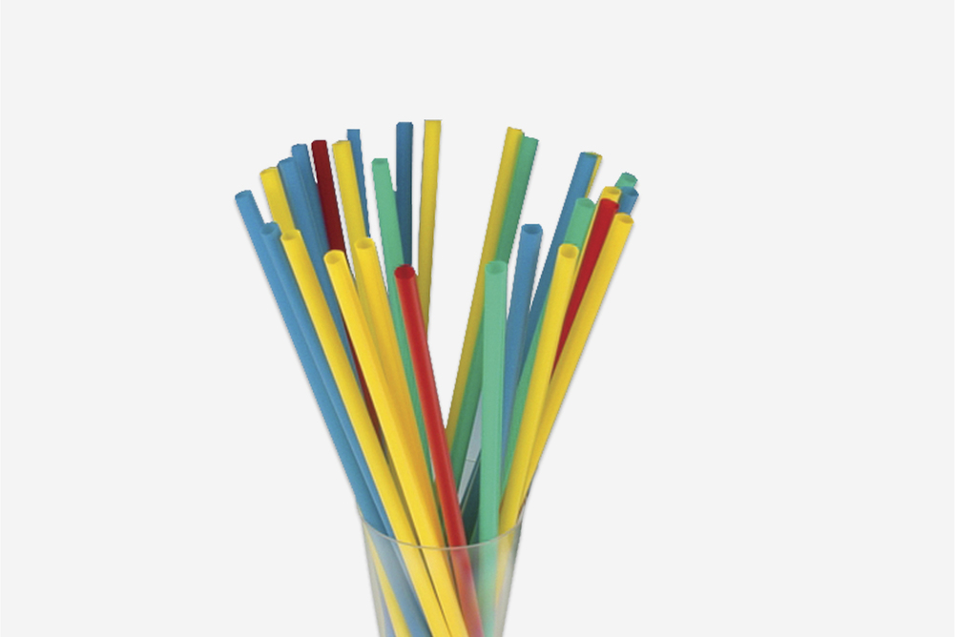
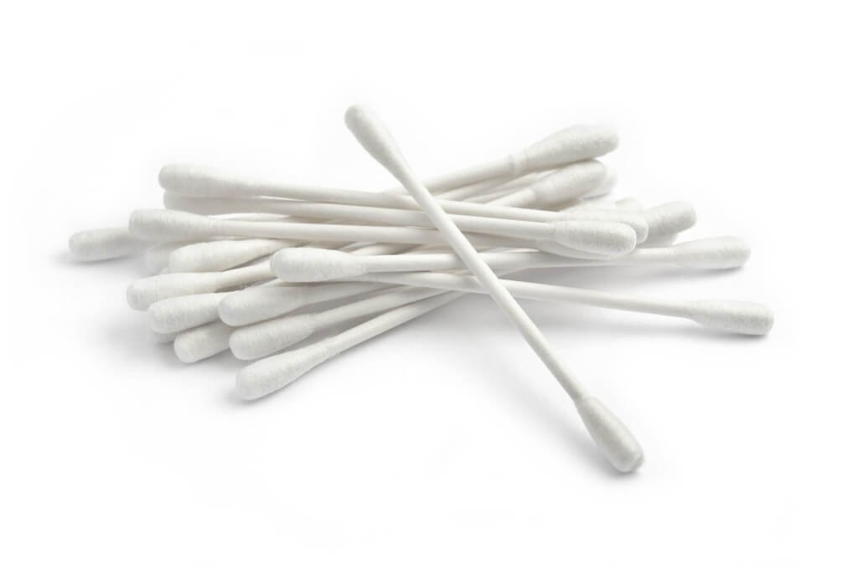
Всем нам знакомы счетные палочки, их можно использовать не только, для того чтобы научиться считать. Недорогая многофункциональная развивающая игрушка, может принести большую пользу в обучении и развитии ребенка. Развиваются: творческое воображение, фантазия, мелкая моторика пальцев рук, конструктивные навыки, координация движений, усидчивость, самостоятельность, внимание, логика.
Мы подготовили для вас несколько интересных игр, которые способны увлечь ребенка в загадочный мир математики. И не беда если дома нет счетных палочек их можно заменить обычными трубочками для коктейля или ватными палочками.

Slide 3
До Луны не может птица Долететь и прилуниться, Но зато умеет это Делать быстрая…
Всю жизнь крыльями машет,
А улететь не может.

Slide 4
Днем он спит,
А как проснется,
Ярким пламенем зажжется.
В море плавает, в реке,
С плавниками в чешуе.
Она ни с кем не говорит,
Пузырьки пускает и молчит.

Slide 5
По волнам плывет отважно,
Не сбавляя быстрый ход,
Лишь гудит машина важно. Что такое?..
Это что за чудеса:
Дует ветер в паруса?
паром, ни дирижабль —
По волнам плывет…

Slide 6
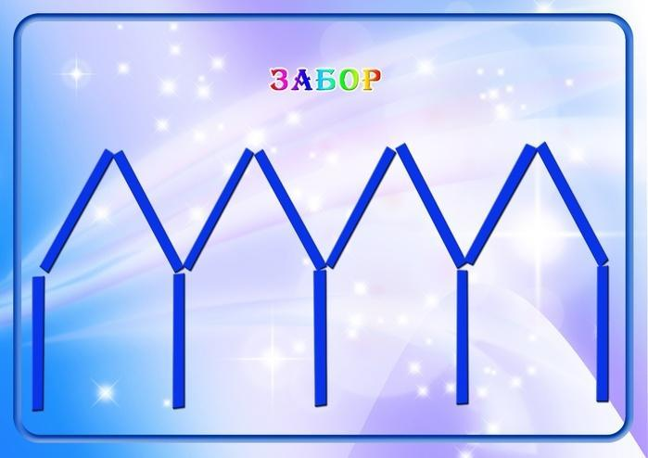
Сто один брат,
Все в один ряд
Вместе связаны стоят.
В чёрном небе до зари
Тускло светят Фонари.
Фонари – Фонарики
Меньше, чем комарики…

Slide 7
ЖЕЛАЕМ ВАМ ЗДОРОВЬЯ
И
ХОРОШЕГО НАСТРОЕНИЯ!

